Slide 1
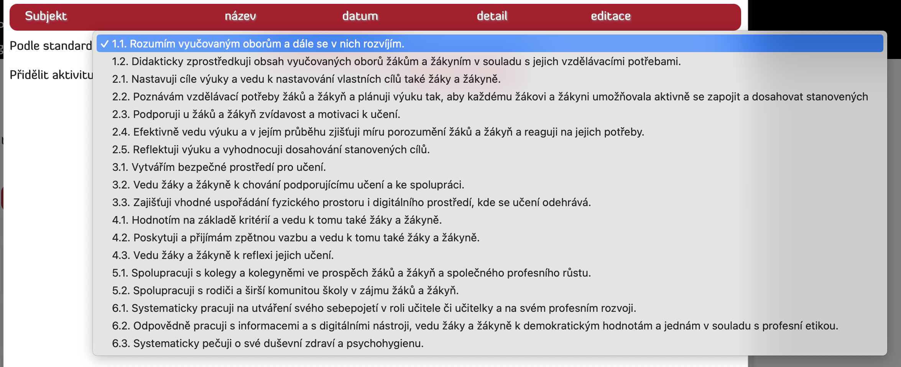
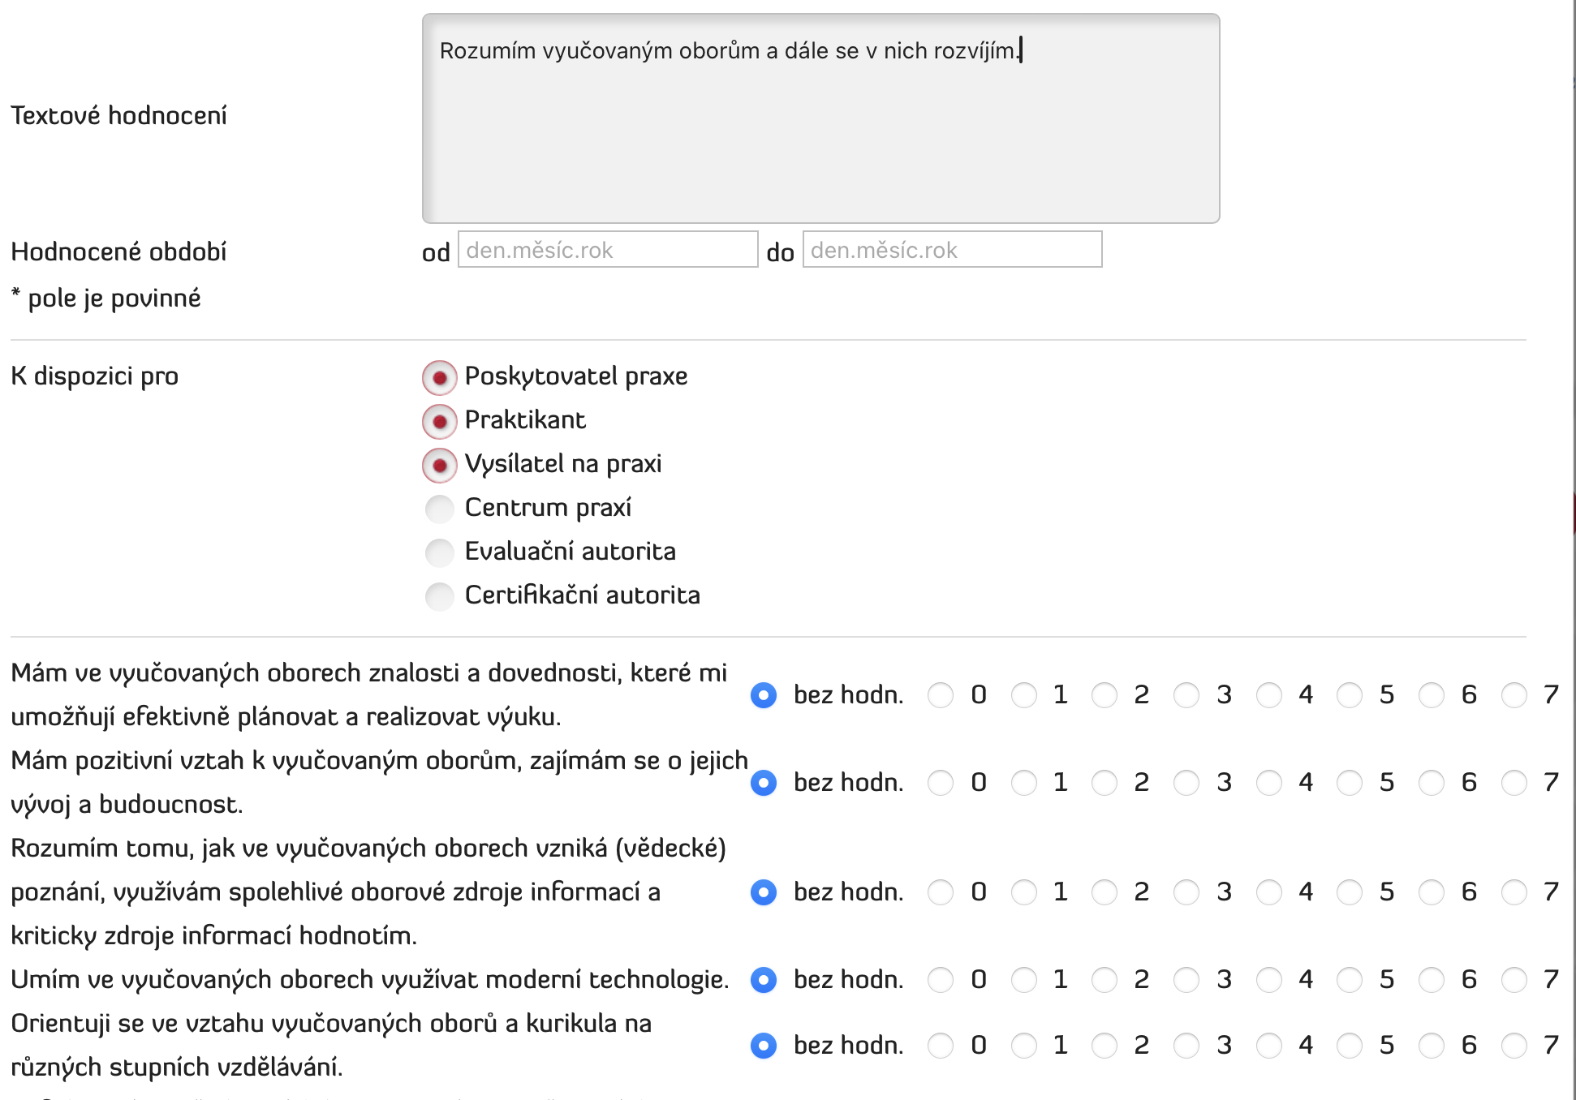
Učitelská reforma a praxe na PedF UK
Rozsah
Organizace
Lze současné souvislé praxe lze nahradit průběžnými?
V LS 2024/25 dva obory testovaly praxe na ZŠ
V ZS 2025/26 dva obory testují praxe na SŠ
V LS 2025/26 budeme plošně testovat praxe na ZŠ
Mikrovýstupy jsou skvělé.
Umožňují studentům postupné přebírání zodpovědnosti za výuku.
Plníme počet odučených hodin.
Rozsah
Organizace
Rozsah
Organizace
Rozsah
Organizace
Kreditové ohodnocení odpovídá požadavkům MŠMT.
Je nutné navýšit počet hodin, které tráví naši studenti na školách.
Kvalitní reflexe jsou základem kvalitních praxí.
Kvalitní reflexe vyžadují skvělé provázející učitele.
Hledáme nástroje, jak reflexi nejen zkvalitnit, ale i zjednodušit.
Rozsah
Organizace
Praxe
Praxe
Praxe
Praxe
Praxe
Obsah
Reflexe
Obsah
Reflexe
Obsah
Reflexe
Obsah
Reflexe
Obsah
Reflexe

